Slide 1

PREZENTACJA DLA KLASY 3 SP
DO LEKCJI 32
SŁOWO, KTÓRE STAŁO SIĘ CIAŁEM.

Slide 2
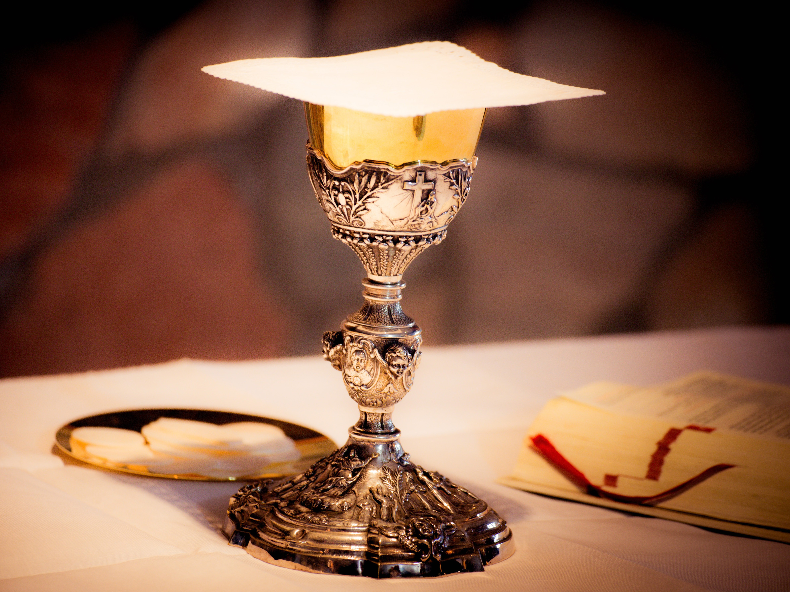
SŁOWO, KTÓRE STAŁO SIĘ CIAŁEM

Slide 3
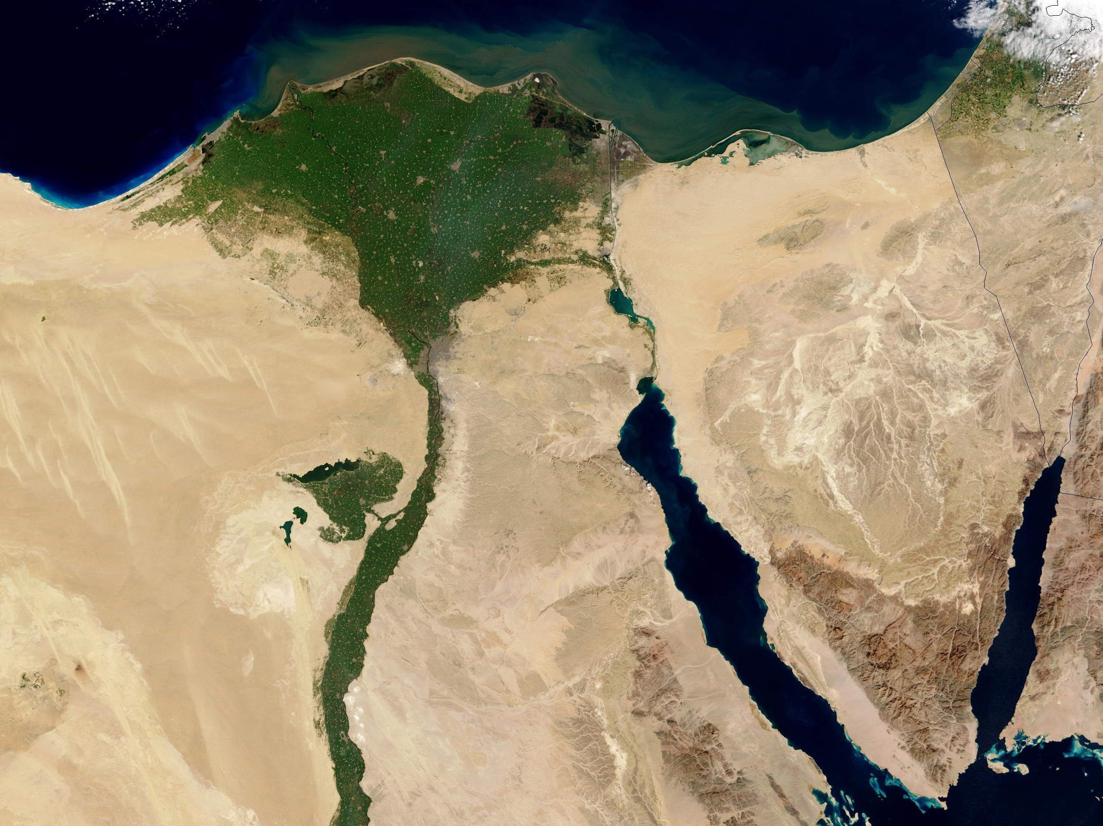
Palestyna, Betlejem

Slide 4
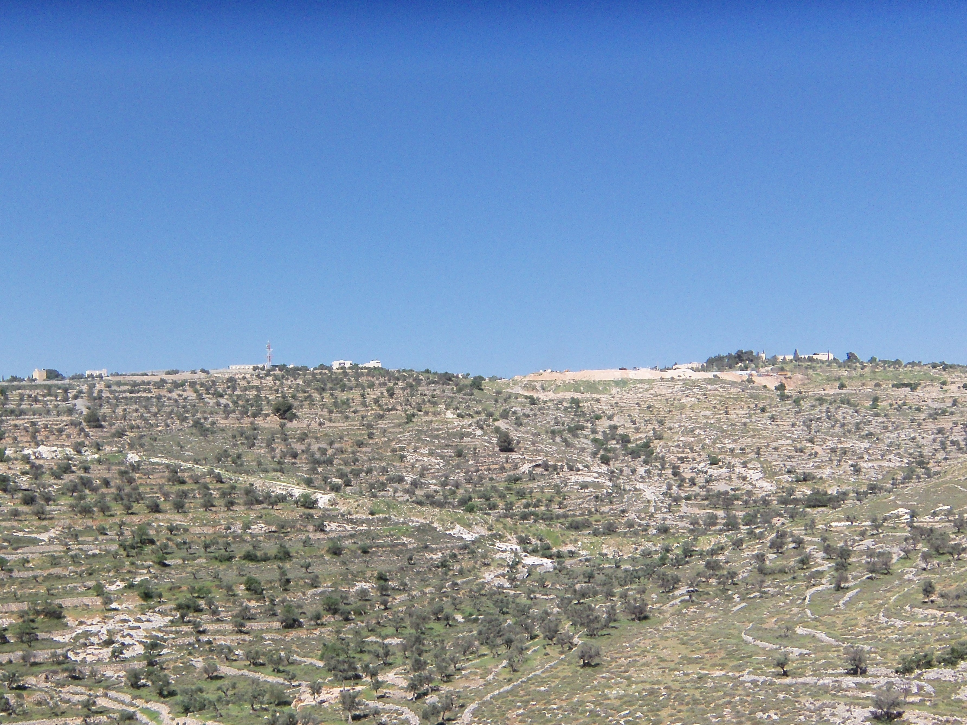
Betlejem dziś

Slide 5
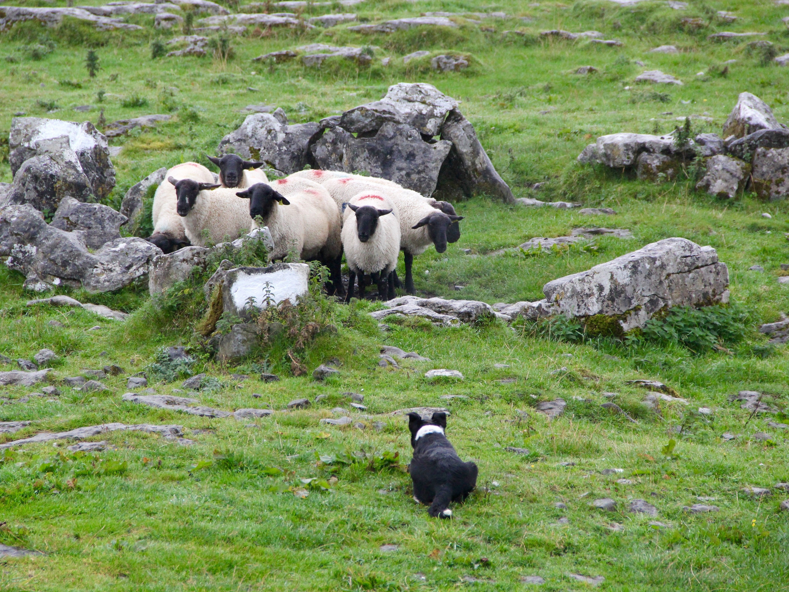
życie codzienne ludzi z Betlejem w czasach Jezusa - pasterstwo

Slide 6
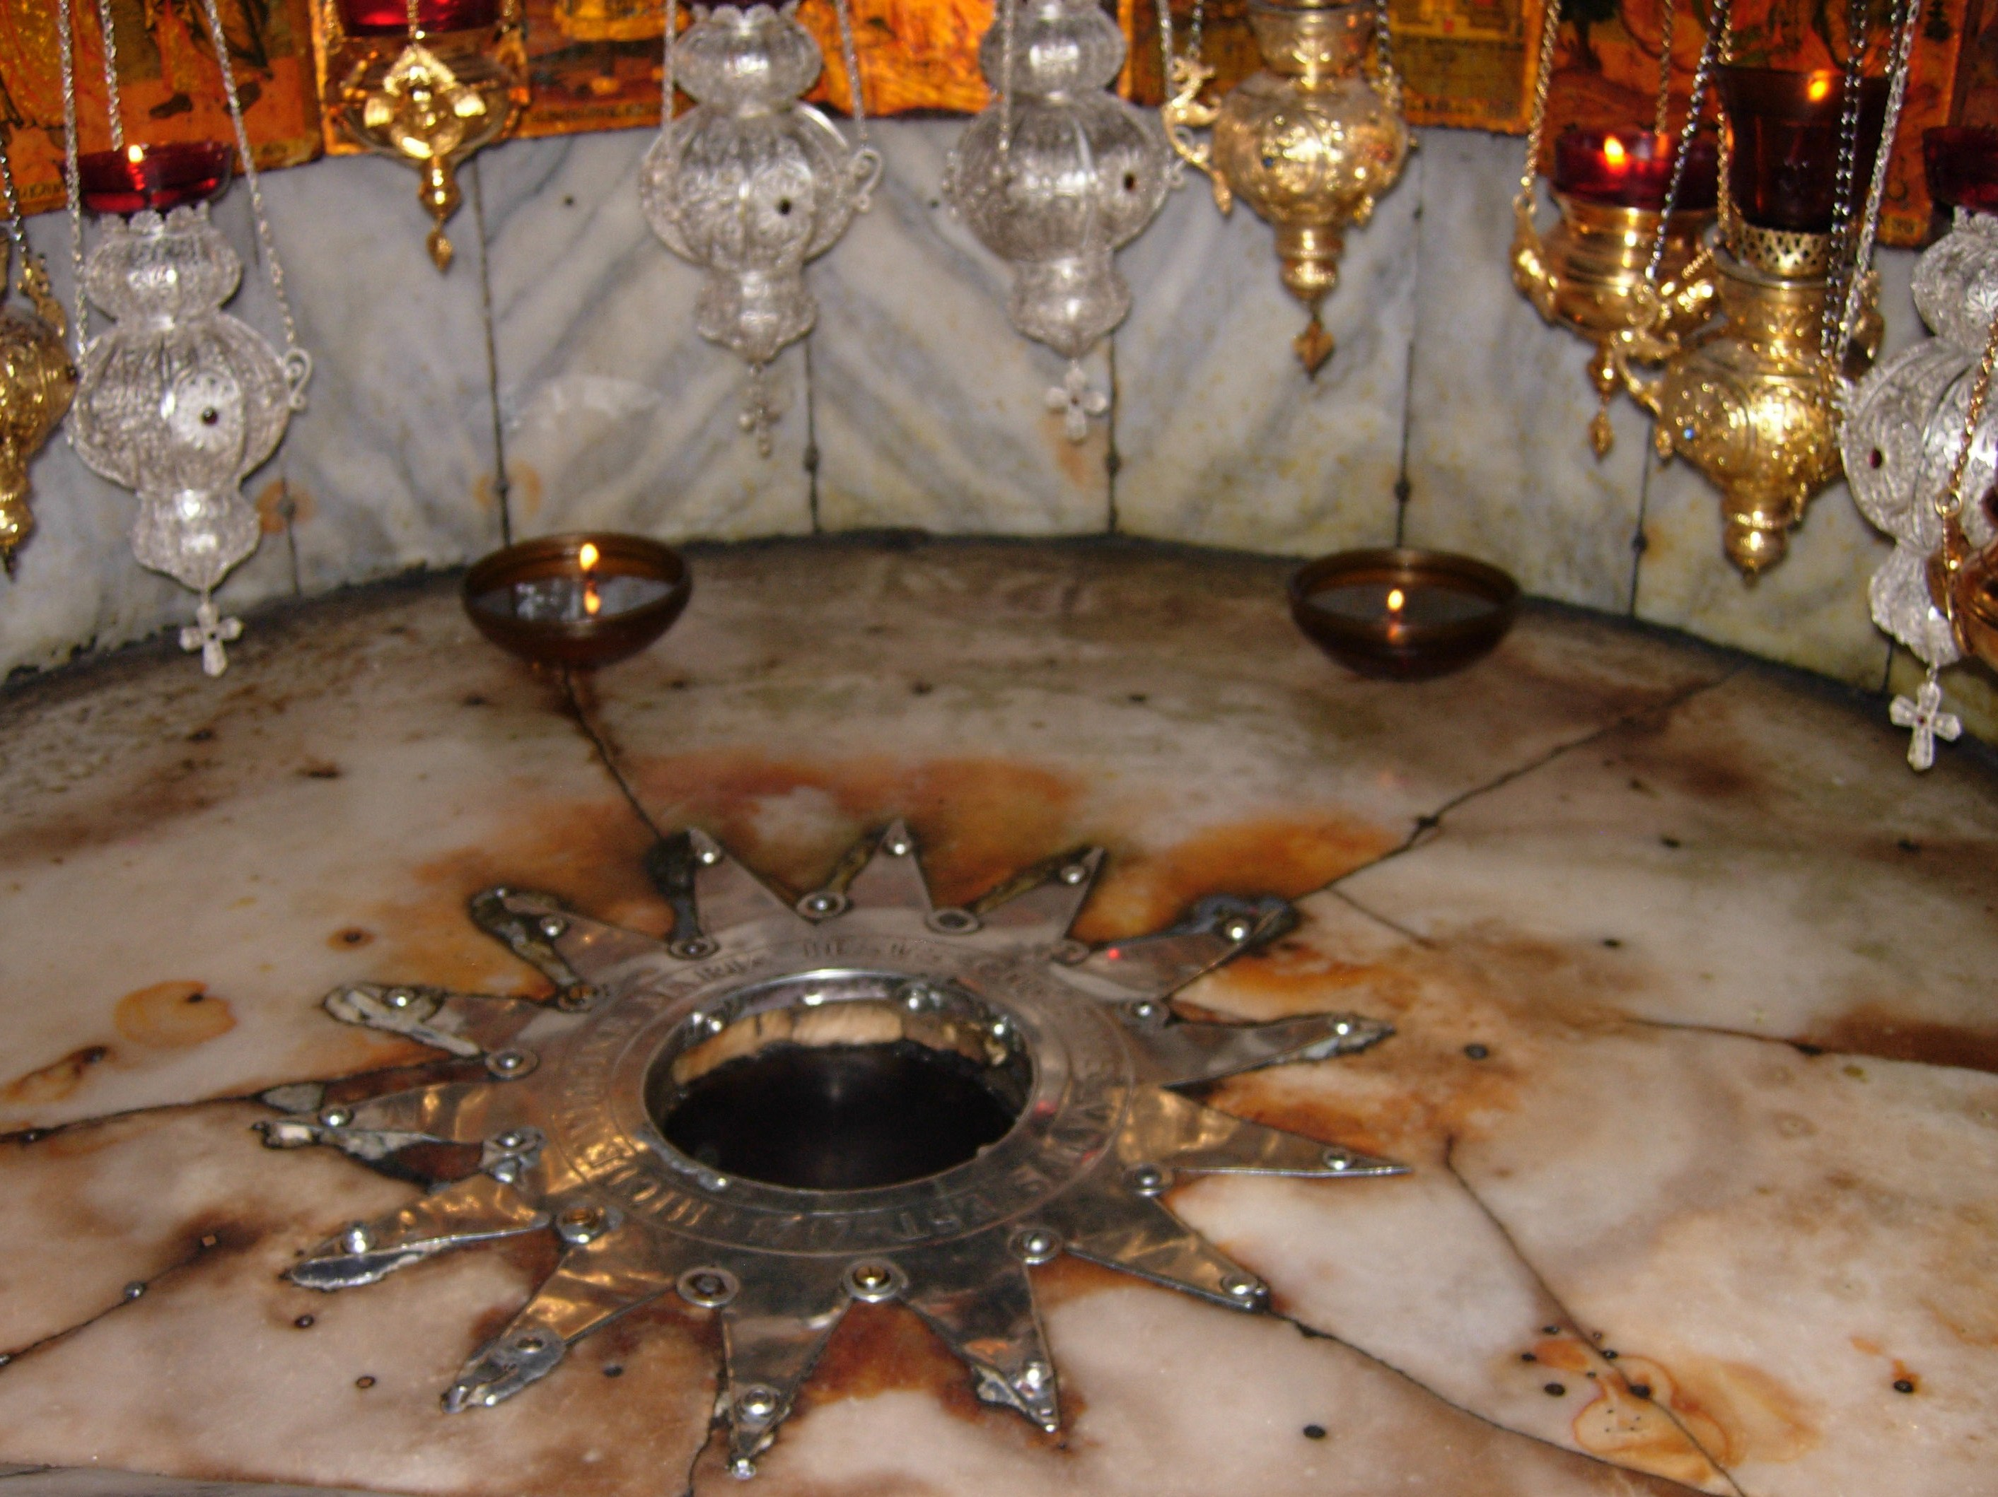
Grota narodzenia w Betlejem

Slide 7
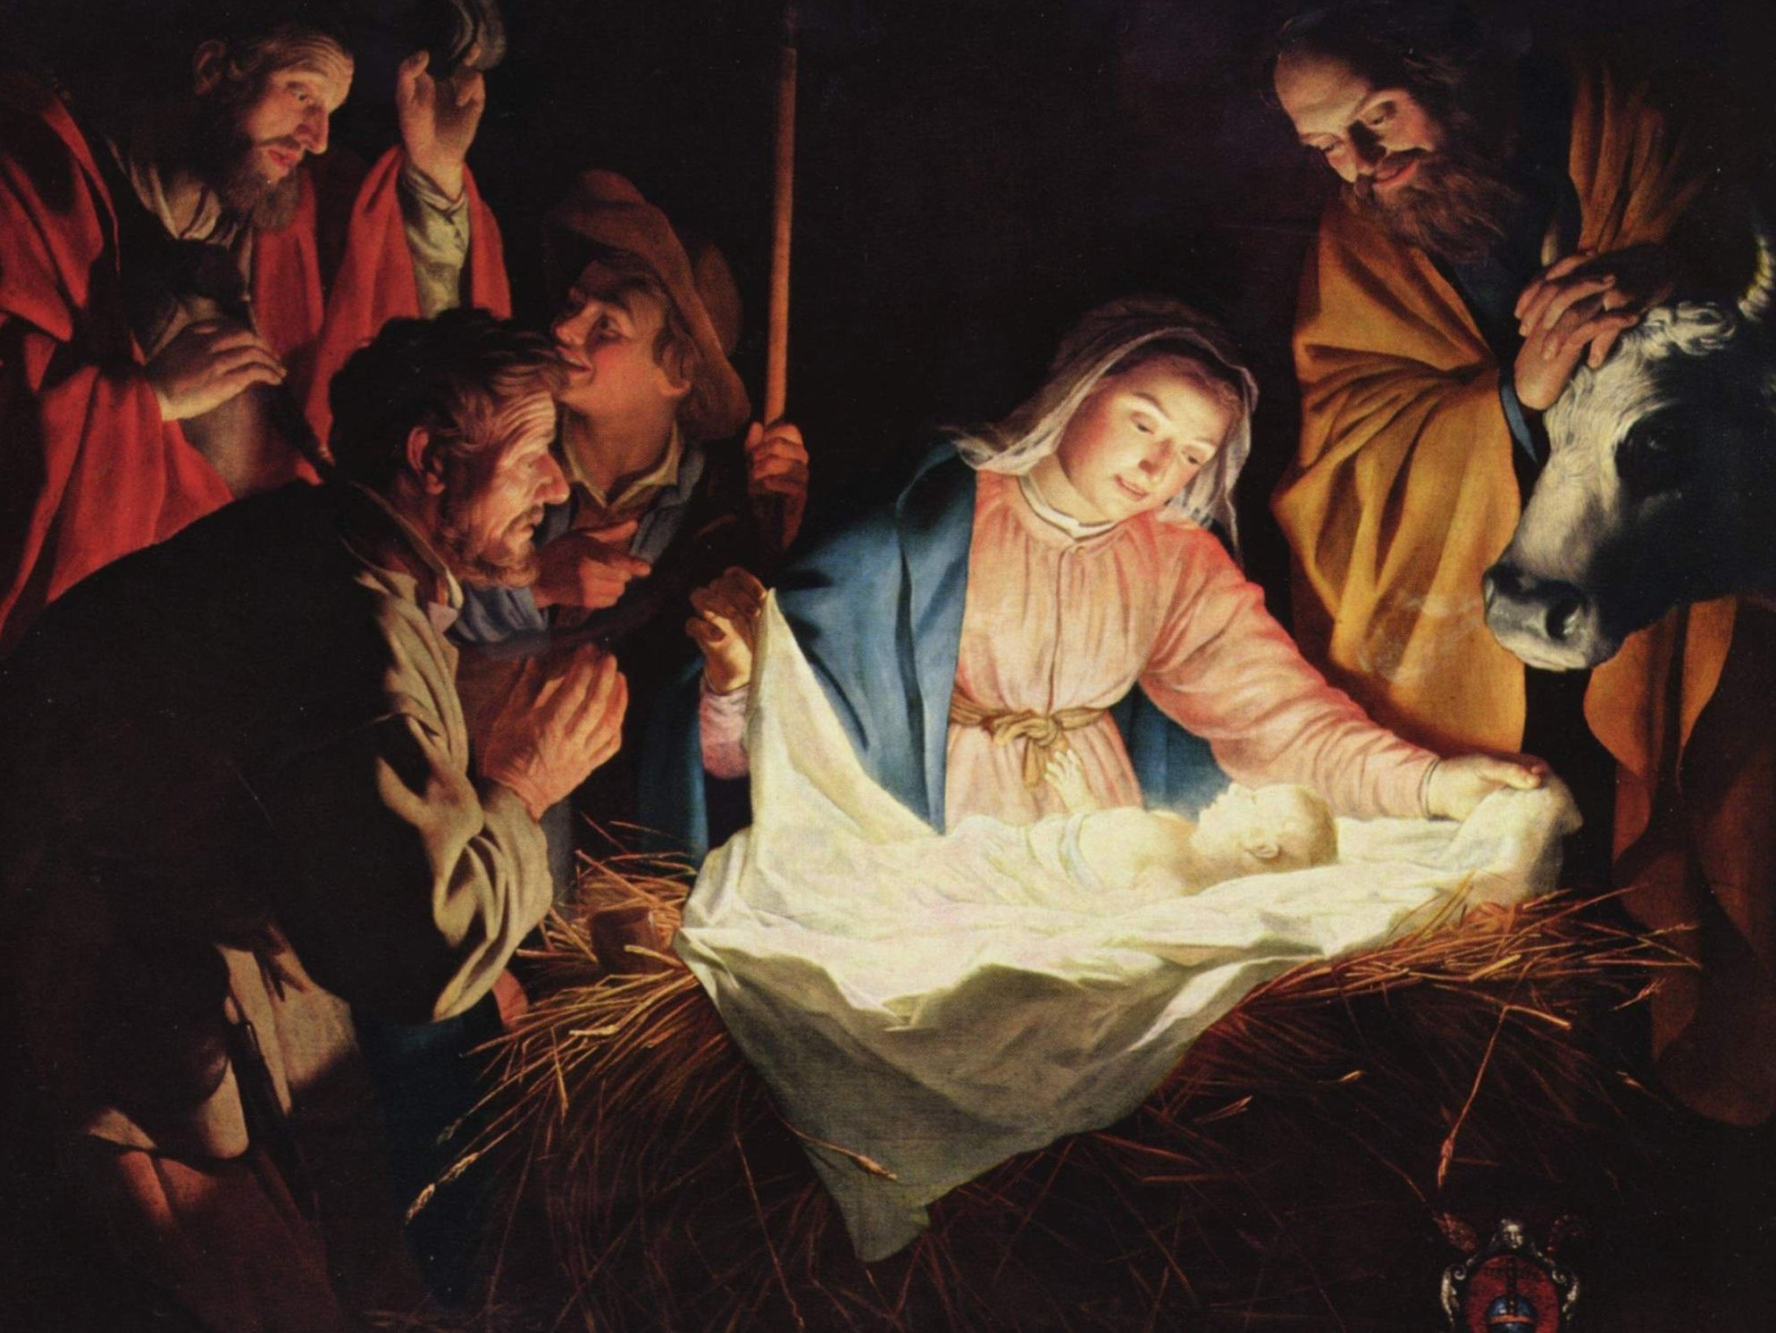

Slide 8
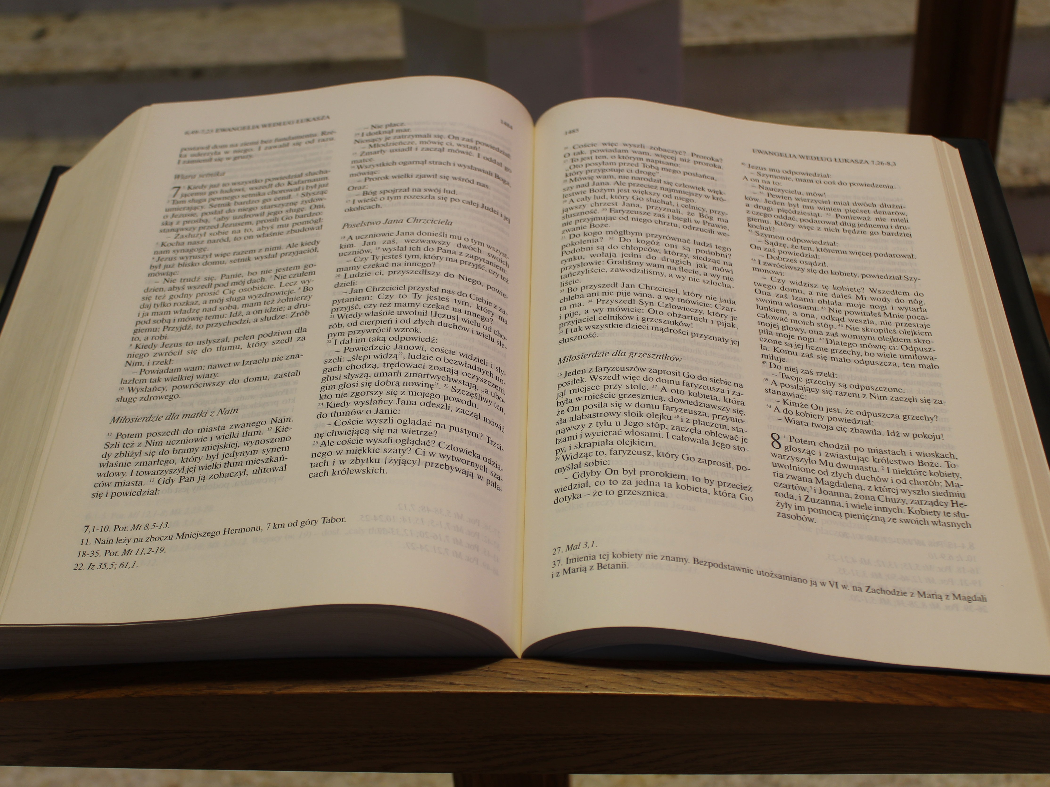

Slide 9
BIBLIOGRAFIA
Przyjmujemy Pana Jezusa. Podręcznik dla klasy trzeciej szkoły podstawowej, red. ks. prof. J. Szpet, D. Jackowiak. Wydawnictwo Święty Wojciech, Poznań 2013, s. 88-89.
Przyjmujemy Pana Jezusa. Poradnik metodyczny. Trzecia klasa szkoły podstawowej, red. ks. prof. J. Szpet, D. Jackowiak. Wydawnictwo Święty Wojciech, Poznań 2013, s. 156-159.
FOTOGRAFIE
pixabay.com, K. Tomiak

